Slide 1


Cyflwyno graddau ar gyfer cartrefi gofal a gofal cartref yng Nghymru
Introducing ratings for care homes and domiciliary care in Wales

Slide 2
Bydd y sesiwn heddiw yn
ymdrin â'r canlynol
Today‘s session will cover
  Trosolwg o werthusiad o'r cynllun graddau peilot
  Sesiwn drafod – beth yw eich barn am ganfyddiadau'r gwerthusiad?
  Rhaglen ddeddfwriaethol Llywodraeth Cymru ac amserlenni
  Y camau nesaf
  Overview of the ratings pilot evaluation
  Breakout session - what do you think of the evaluation findings?
  WG legislative programme and timescales
  Next steps

Slide 3


Y stori hyd yma
The story so far
  Rhoddwyd graddau mud ar waith
  Mae 1190 o wasanaethau wedi cael graddau mud
  Comisiynwyd gwerthusiad annibynnol o'r graddau mud (cyhoeddwyd 20 Mehefin 2024)
  Implemented silent ratings
  1190 services have received silent ratings
  Commissioned independent evaluation of silent ratings (published 20 June 2024)

Slide 4
Y graddau hyd yma / Ratings so far

Slide 6

Canfyddiadau allweddol
Key findings
Ar draws grwpiau rhanddeiliaid mae amrywiaeth eang o safbwyntiau ynghylch gwerth a phriodolrwydd graddau. Mae'r rhai sy'n gefnogol ohonynt yn nodi eu cyfraniad posibl at gynnig dewis ystyrlon i bobl sy'n defnyddio gwasanaethau gofal a chymorth ac wrth ysgogi gwelliant.
Mae'r rhai sy'n llai cefnogol yn codi pryderon ynghylch yr effaith ar reolwyr a staff a bygythiadau posibl i gynaliadwyedd darparwyr unigol a'r farchnad ehangach.
Across stakeholder groups there is a wide range of views regarding the value and appropriateness of ratings. Those in support highlight their potential contribution to meaningful choice for people using care and support services and in driving improvement.
Those who are less supportive raise concerns about the impact on managers and staff and potential threats to the sustainability of individual providers and the wider market.

Slide 7
Canfyddiadau allweddol
Key findings
Mae pryderon ynghylch agweddau ar strwythur presennol graddau, yn benodol ehangder y radd ‘Da’ a'r cysylltiad rhwng y thema Llesiant a themâu eraill a ystyrir yn gamarweiniol mewn rhai achosion.
Mae achos rhesymegol dros gyhoeddi'r graddau a cheir cynsail mewn trefniadau graddau eraill. Fodd bynnag, codwyd risgiau cyhoeddi'r graddau yn llawn o ran yr effaith bosibl ar lesiant meddwl rheolwyr a staff, sefydlogrwydd timau o staff, sefyllfa ariannol darparwyr a cholled bosibl i'r busnes.
There are concerns with aspects of the current rating’s ‘architecture’, notably the wide breadth of the ‘Good’ rating and the link between the Well-being and other themes which is seen as misleading in some instances.
There is a logical case for ratings to be published and precedents exist in other ratings regimes. However, the risks of full publication in terms of possible impact on the mental well-being of managers and staff, stability of staff teams, the financial standing of providers and potential loss of business were raised.

Slide 8


Slide 9
Argymhellion
Recommendations
  Adolygu'r pedair thema, yn enwedig y thema llesiant a'i chysylltiad â'r meysydd eraill
  Adolygu'r lefelau, er mwyn mynd i'r afael â'r mater yn ymwneud ag ehangder
  Cryfhau'r broses herio a gwella tryloywder
  Review the four themes, particularly well-being and its link with the other areas
  Review the levels, to address the breadth issue
  Strengthen the challenge process and improve transparency

Slide 10
Argymhellion
Recommendations
  Egluro'r broses ar ôl arolygiad
  Rhoi cyfarwyddiadau clir i ddarparwyr ar sut y dylid arddangos/cyfleu graddau
  Llunio rhaglen cyngor, cymorth a myfyrio gan gynnwys hyfforddiant mewnol ar gyfer arolygwyr, sesiynau ymwybyddiaeth ar y cyd ac adolygiad parhaus
  Clarify post-inspection process
  Clear directions for providers on how ratings should be displayed/ communicated
  Advice, support and reflection programme including internal training for inspectors, joint awareness sessions and ongoing review

Slide 11
Drosodd i chi …
Over to you …
Yn eich grŵp, trafodwch y canlynol:
Beth yw eich barn uniongyrchol am ganfyddiadau'r gwerthusiad?
Yn dilyn canfyddiadau’r gwerthusiad, rydym wedi penderfynu dileu’r cysylltiad uniongyrchol rhwng llesiant a’r themâu eraill. Gyda hyn mewn golwg, sut allwn ni werthuso llesiant mewn gwasanaethau?
  In your breakout group, discuss the following:
  What are your immediate thoughts about the evaluation findings?
  Following the evaluation findings we have decided to remove the direct link between well-being and the other themes. With this in mind, how can we evaluate well-being in services?
Gofynnir i chi grynhoi eich trafodaeth gyda’r grŵp ehangach felly cymerwch nodiadau a chytuno pwy fydd llefarydd eich grŵp. Gallwch hefyd ychwanegu eich ymatebion i'r bwrdd trafod gan ddefnyddio'r ddolen yn y blwch sgwrsio. Mae gennych chi 40 munud ar gyfer y dasg hon.
You will be asked to summarise your discussion with the wider group so please take notes and agree who will be your group’s spokesperson. You can also add your responses to the discussion board using the link in the chat. You have 40 minutes for this task.

Slide 12
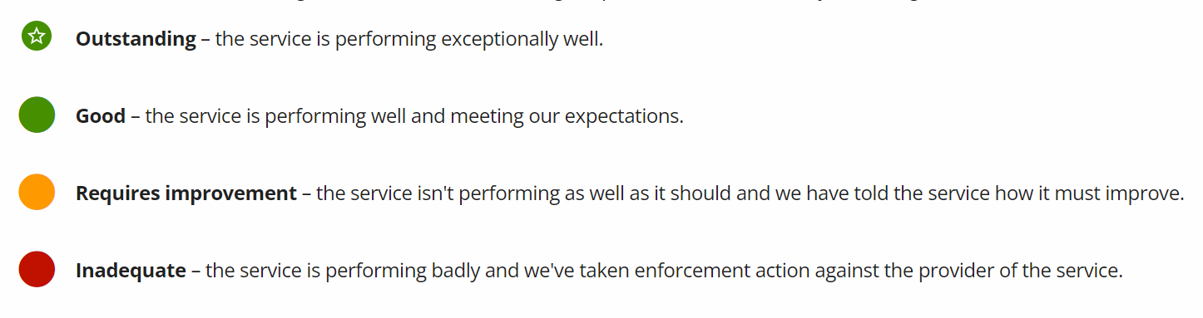
Sut beth yw'r graddau yn Lloegr:
What ratings look like in England:
Themes:
Safe
Effective
Caring
Responsive
Well-led

Slide 13
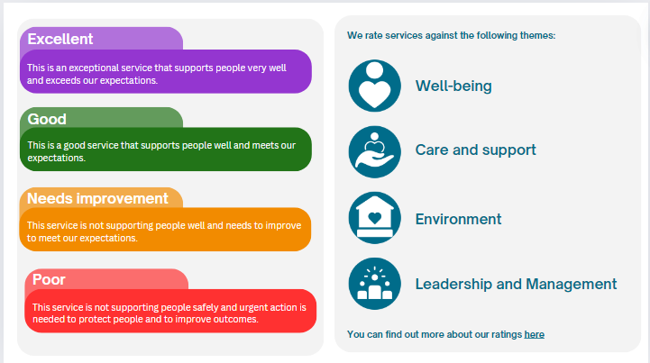
Sut beth y gallai'r graddau fod yng Nghymru:
What ratings could look like in Wales:

Slide 14



Beth nesaf?
What next?
Rhagor o waith ymgysylltu â'r sector yn ystod y cyfnod hwn
Further sector engagement
during this period
Casglu safbwyntiau darparwyr a llunio datblygiad safbwynt
Ymgynghoriad Llywodraeth Cymru ar y graddau yn dechrau
Cyhoeddi canfyddiadau ymgynghoriad Llywodraeth Cymru
Trafodaeth cyfarfod llawn ar y rheoliadau newydd
Graddau cyhoeddedig yn mynd yn fyw
Gather provider views and develop position statement
Published ratings go live
WG consultation findings published
Plenary debate on new regulations
WG consultation on ratings begins
Gorffennaf
/ July
2024
29 Gorffennaf / July 2024
8 Ionawr /
January
2025
27 Chwefror / February 2025
1 Ebrill / April 2025

Slide 15

Cydgynhyrchu – gweithio gyda chi
Co-production - working with you

Slide 16
Ein cynllun ymgysylltu
Our engagement plan
Grŵp gorchwyl
Task group
Digwyddiadau i Ddarparwyr
Provider events
Bwletin misol i ddarparwyr
Monthly provider bulletin
Rhwydweithiau polisi Llywodraeth Cymru
WG policy networks
Grwpiau comisiynwyr (lleol a chenedlaethol) Commissioner groups (local and national)

Slide 17



Cael y wybodaeth ddiweddaraf a chymryd rhan
Keep up to date and get involved
Dilynwch ni ar ein cyfryngau cymdeithasol
Darllenwch ein bwletinau misol i ddarparwyr
Cymerwch ran yn ymgynghoriad Llywodraeth Cymru
Follow us on our social media channels
Read our monthly provider bulletins
Take part in the WG consultation

Slide 18

Want to get more involved?
Scan this QR code to register to join our task group
(English link)

Slide 19

Eisiau gwneud mwy?
Sganiwch y cod QR hwn i gofrestru i ymuno â'n grŵp gorchwyl
(Dolen Cymraeg)

